Slide 1
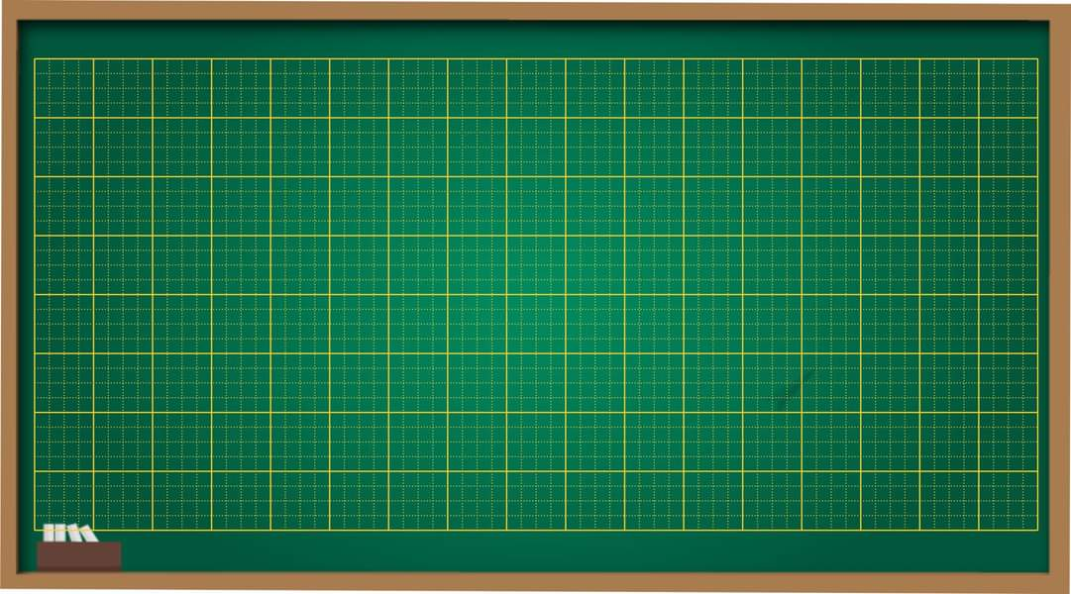
Thứ năm ngày 7 tháng 10 năm 2021
Luyện từ và Câu
Danh từ

Slide 2

KHỞI ĐỘNG

Slide 3
CẢ LỚP NGHE BÀI HÁT MỘT SỢI RƠM VÀNG
Ghi nhanh ít nhất 5 sự vật được kể đến trong bài hát hoặc con quan sát được trong clip
https://coccoc.com/search?query=m%E1%BB%99t%20s%E1%BB%A3i%20rowmvangf&tbm=vid

Slide 4
rơm, bà, chổi, sân kho, bé, nhà, cây chuối, lũy tre, anh

Slide 5
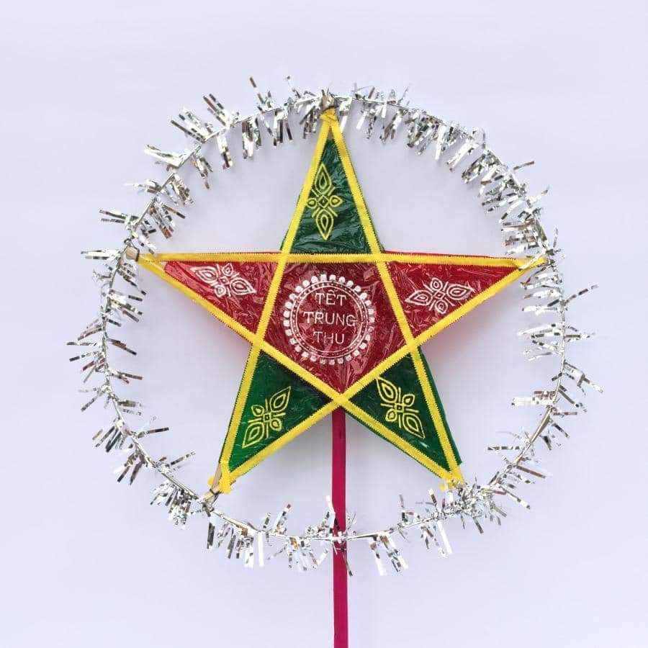
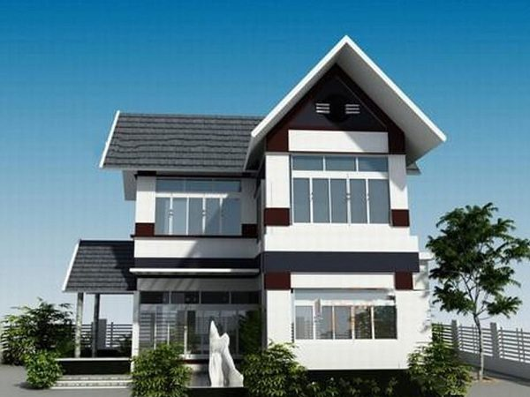
Gọi tên các sự vật có trong hình sau:
ĐÈN ÔNG SAO
NGÔI NHÀ

Slide 6
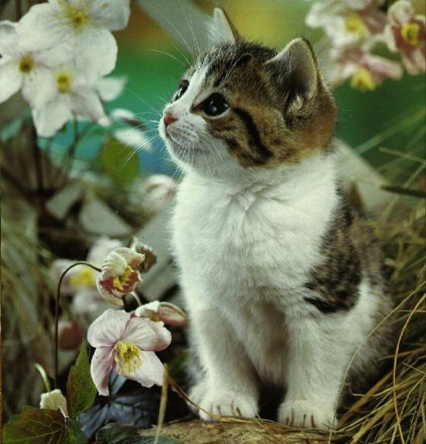
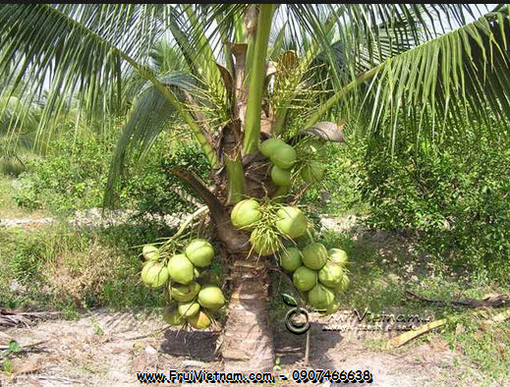
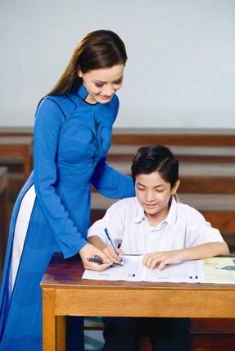
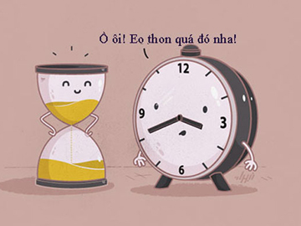
mèo
dừa
cô giáo, học sinh
đồng hồ

Slide 7


- Người:
ông, bà, cha, mẹ,
DANH TỪ
cô giáo, bộ đội, công an,…
TÌM CÁC TỪ CHỈ SỰ VẬT:
- Vật
- Đồ vật: bút, thước, vở, nồi, chén, chổi, ly, muỗng,..
- Con vật: chó, mèo, chim, thỏ, sóc, chuột, muỗi….
- Hiện tượng thiên nhiên
- Cây cối: bàng, xoài, cam, chuối, rau muống, hoa hồng….
mưa, bão, sấm, gió, nắng, lũ lụt, gió mùa ...

Slide 8
Vậy danh từ là những từ như thế nào?
Người
Danh từ là những từ chỉ sự vật như:
Vật (đồ vật, con vật, cây cối...)
Hiện tượng:

Slide 9
I. Nhận xét
1. Tìm các danh từ trong đoạn thơ sau:
danh từ
Mang theo truyện cổ tôi đi
Nghe trong cuộc sống thầm thì tiếng xưa
Vàng cơn nắng, trắng cơn mưa
Con sông chảy có rặng dừa nghiêng soi
Đời cha ông với đời tôi
Như con sông với chân trời đã xa
Chỉ còn truyện cổ thiết tha
Cho tôi nhận mặt ông cha của mình.
Lâm Thị Mỹ Dạ

Slide 10
I. Nhận xét
1. Tìm các danh từ trong đoạn thơ sau:
nhóm thích hợp
2. Xếp các từ em mới tìm được vào nhóm thích hợp :
Xếp
Mang theo truyện cổ tôi đi
Nghe trong cuộc sống thầm thì tiếng xưa
Vàng cơn nắng, trắng cơn mưa
Con sông chảy có rặng dừa nghiêng soi
Đời cha ông với đời tôi
Như con sông với chân trời đã xa
Chỉ còn truyện cổ thiết tha
Cho tôi nhận mặt ông cha của mình.
Lâm Thị Mỹ Dạ
Từ chỉ người: ông cha,
cha ông
chân trời
Từ chỉ vật: sông,
dừa,
nắng
Từ chỉ hiện tượng: mưa,
Từ chỉ đơn vị: con,
cơn,
rặng,
lít...
Từ chỉ khái niệm: truyện cổ,
đời,
cuộc sống

Slide 11


Rặng dừa
Chân trời

Slide 12


Danh từ là gì?
I. Nhận xét
II. Ghi nhớ
Danh từ là những từ chỉ sự vật (người, vật, hiện tượng).
Kể một số danh từ mà em biết.

Slide 13
III. Luyện tập
thành ba nhóm
phù hợp
1. Xếp những từ sau thành ba nhóm cho phù hợp : sách, bút, mẹ, cha, vở, anh chị, quần áo, cô giáo, bộ đội, khăn đỏ.
Xếp
Từ chỉ người | Từ chỉ vật | Từ chỉ hiện tượng
….…………... ……………………………… | ….………….. ……………...……………... | ….…………........ ………………….………………….

Slide 14
III. Luyện tập
phù hợp
1. Xếp những từ sau thành ba nhóm cho phù hợp : sách, bút, gió Lào, mẹ, cha, mưa Ngâu, vở, anh chị, quần áo, cô giáo, động đất, bộ đội, hạn hán khăn đỏ.
Xếp
thành ba nhóm
Từ chỉ người | Từ chỉ vật | Từ chỉ hiện tượng
mẹ, cha, cô giáo, bộ đội
sách, chim, lá cờ, ghế
Gió lào, mưa Ngâu, động đất, hạn hán

Slide 15

2. Viết tiếp vào chỗ trống năm từ ngữ chỉ người theo nghề nghiệp: giáo viên, thợ xây, ….
- kỹ sư, bác sĩ, y sĩ, công nhân, nông dân, diễn viên, ……

Slide 16
Cho các từ: ý thức, mét, xã, ý nghĩa, lít, tinh thần, cái, tình bạn, viên, đạo đức, phường, thái độ
Xếp các từ trên vào 2 nhóm sau:
DANH TỪ CHỈ ĐƠN VỊ
DANH TỪ CHỈ KHÁI NIỆM
ý thức, ý nghĩa, tinh thần, tình bạn, thái độ, đạo đức
mét, xã, cái, mét, viên, phường, lít

Slide 17

Trò chơi
Ô chữ kỳ diệu
D
A
1
D
1
A
2
C
Ô
N
G
A
N
2
N
N
3
N
Ó
3
C
H
4
H
Ớ
P
4
T
Ổ
5
T
5
G
Ừ
N
G
6
Ừ
6
Từ có 2 chữ cái, chỉ đơn vị chia nhỏ trong lớp để tiện sinh hoạt, học tập?
Từ có 6 chữ cái, chỉ người bảo vệ an ninh, trật tự xóm làng?
Từ có 4 chữ cái, chỉ hiện tượng thời tiết xảy ra khi trời có giông?
Từ có 4 chữ cái, chỉ loại củ có vị cay dùng làm mứt trong ngày tết?
Từ có 3 chữ cái, chỉ đồ vật dùng để đội trên đầu che nắng, che mưa?
Từ có 2 chữ cái, chỉ bộ phận bài tiết mồ hôi trên cơ thể người?

Slide 18
Danh từ là gì?
Ghi nhớ
Danh từ là những từ chỉ sự vật (người, vật, hiện tượng).

